Slide 1


第6章 底层并发
6.6 库组件
分享导师：王前明

Slide 2

本节需掌握的关键知识
王前明（Liam.wang）
核心知识01 并发库组件
掌握常见集合库组件的用法
近十年的软件开发经验，先后在恒生电子、德比软件等公司担任高级开发、架构师、技术经理。熟悉Java、Golang等语言体系、微服务体系。对企业架构设计与推动落地有较多经验，曾带领团队完成过多个重大项目及架构改造。
平时喜欢写作、分享感兴趣的技术点，翻译原版技术书籍、文章，希望以此提高自己的同时让更多的国内技术人受益。
核心知识02 无锁集合
掌握无锁集合的常见实现策略，了解Java Collections Framework关于线程安全的历史

Slide 3
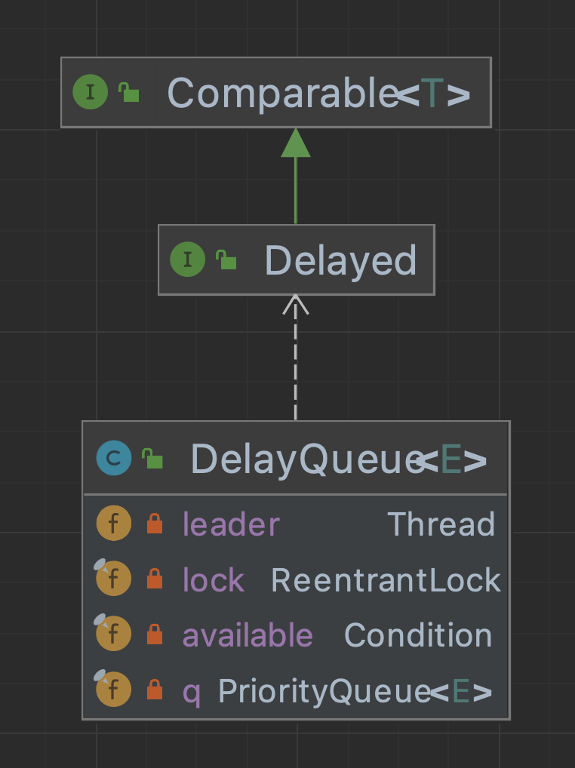
总结
01 并发集合库组件：DelayQueue
一种无边界 BlockingQueue（阻塞队列），队列中的元素由实现了 Delayed 接口的对象组成，一个元素只有在其延迟时间到期后才能从队列中取出。
一种特殊的Priority Queue（优先级队列），队列中的元素按照Comparable指定的顺序排序
Notes:
所谓的无边界并不是说可以无限大，最大也不能超过int的最大值
另外的这些，就是DelayQueue内部的线程安全以及如何实现Delay的机制，我们不展开

Slide 4
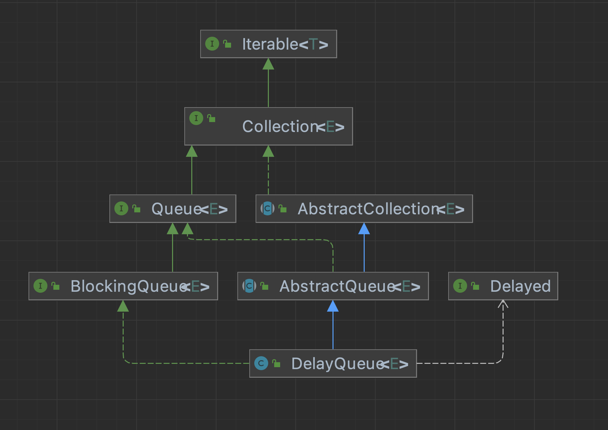

总结
01 并发集合库组件：DelayQueue
Generated by Intellij idea
BlockingQueue方法汇总
 | 抛出异常 | 返回特定值 | 阻塞 | 超时
Insert | add(e) | offer(e) | put(e) | offer(e, time, unit)
Remove | remove() | poll() | take() | poll(time, unit)
Examine | element() | peek() | \ | \
运行代码 ->
Notes:
我们接下来看下DelayQueue的相关继承与依赖关系，这个关系图是用Intellij idea生成的
getDelay的作用呢，此方法传入一个TimeUnit枚举实例，返回还剩的时间，这个时间单位呢就是Timeunit指向的单位，unit.convert方法里封装了不同的时间单位的转换策略算法，具体转换的策略呢，由调用getDelay的人选择。

Slide 5
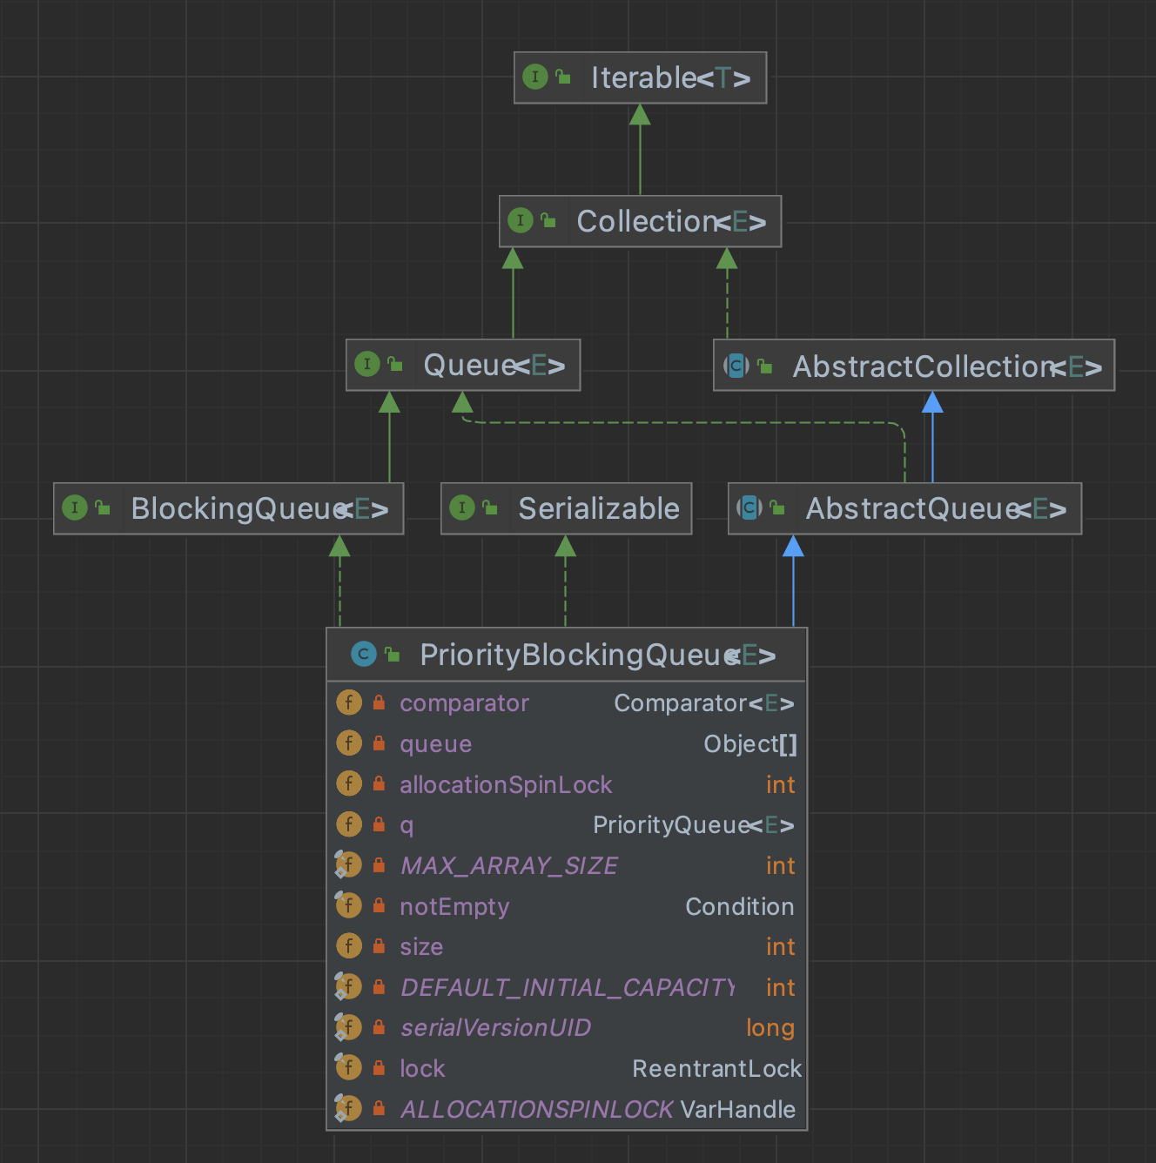
总结
01 并发集合库组件：PriorityBlockingQueue
Generated by Intellij idea
一种无边界的，线程安全的，能够阻塞读取操作的优先队列
运行代码 ->
Notes:
然后我们看下另一个组件：。。，然后。。。。我们来运行看一下效果，这里我们不用特别的关注操作PriorityBlockingQueue的方法的线程安全性，因为这个组件本身内部有机制保证了线程安全，我们可以放心的在多线程的环境中使用。

Slide 6
总结
01 并发集合库组件：认识ConcurrentHashMap
一种哈希表，支持检索的完全并发（full concurrency）以及更新的高预期并发(high expected concurrency)。这个类的功能和哈希表的功能定义是一样的。
-- Doug Lea
完全并发：完全不加锁
高预期并发：尽量不加锁
Notes:
我们前面呢，按照书中的脉络介绍了下部分集合库组件，还有其他平时工作中常用的库组件，比如只要我们对读取性能要求较高，那一般都会使用哈希表这种数据结构，那在多线程情况下呢，可以直接使用ConcurrentHashMap，由于这个容器本身保证了线程安全，所以能极大的减轻线程安全问题对开发的心智负担。Doug lee是Java并发类库的主要作者之一，他给ConcurrentHashMap的定义翻译过来是这样的：这是一种线程安全的哈希表，支持检索的，，，**，使用方式呢和哈希表是一样的。并且ConcurrenthashMap也是面试经常问的一个组件。我们这里简单介绍一下相关原理，非常推荐大家去阅读下源码，多读几次，会对我们前面讲到的关于volatile和临界区以及原子性这些章节的内容有更深刻的理解。
好，首先，什么是完全并发，完全并发就是完全不加锁，那高预期并发呢，就是尽量不加锁

Slide 7
总结
01 并发集合库组件：ConcurrentHashMap如何保证线程安全
数组
Java 8
红黑树
链表
Notes:
这是一个高频的面试题，我们这里只讲下关键的点，要想了解的比较详细呢，网上有很多资料，大家可以自行去搜索。这个问题呢
并发读只保证可见性，即有可能读到操作了一半的数据
并发写，写时如果hash节点为空，则cas将数据加进去，否则锁住hash节点，
多线程协助扩容，协助扩容的时候，分区+加锁。

Slide 8
总结
02 无锁集合 - 主要历史
Java 1.2之前：Vector/Stack/HashTable，全部使用synchronzied加锁
Java 1.2：Java Collections Framework诞生，可分为线程安全和非线程安全两类集合，Collections工具类中新增了各种synchronized×××方法的支持，底层直接依赖于synchronized关键字（此时的性能较差）
Java 1.5：Java Collections Framework引入了专门的线程安全集合，如CopyOnWriteArrayList，ConcurrentHashMap, LinkedBlockingQueue等，使用了很多技巧来消除锁定，以提供更高的性能
Java 1.8：新增了更多的并发编程工具，比如CompletableFuture。并且对已有的实现又进行了大量的优化与重构，典型如ConcurrentHashMap进一步降低锁的粒度，并且改用了synchronized关键字 (得益于Java 1.6对synchronzied的大量优化)，还增加了多线程扩容的机制。
Notes:
封装后的并发类库一直在演化，而底层现在都倾向于使用无锁机制，以最大限度的在保证线程安全的情况下提升性能
我们先来回顾下Java Collections Framework对并发的支持历史。

Slide 9
02 无锁集合
无锁集合可以在读取的同时进行修改，读取方只能看到已完成的修改结果
减少锁定的集合举例
CopyOnWriteArrayList，读不加锁，写加锁
ConcurrentHashMap，内部虽然大量使用CAS和volatile来实现同步，但某些条件下，也会对内部链表或者树的头节点加锁
无锁的常见策略
复制策略
CAS策略
Notes:
无锁集合有个有趣的特性：集合可以在读取的同时进行修改，读取方只能看见已完成的修改结果。这里的无锁集合也并不是说集合要想实现线程安全，一定不能使用锁，而是通过一些策略减少锁定，比如CopyOnWriteArrayLis，读不加锁，写加锁，又比如，concurrentHashMap，内部大量的使用CAS和volatile，但某些条件下，也会对内部链表或者树的头节点加锁。总的来说呢，实现无锁，常见的两个策略：复制策略和CAS策略

Slide 10
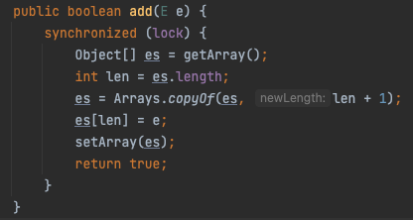
总结
02 无锁集合的实现策略 - 复制
修改在整个数据结构或部分数据结构的单独副本上进行，修改完成后，与“主”数据结构进行交换，然后才对外可见
Read
volatile Object[] array
Clone
CopyOnWriteArrayList
Notes:
我们先来看下复制策略，它是指。。。。我们以CopyOnWriteArrayList举例。。。但值得注意的是，对于CopyOnWriteArrayList来说，使用场景一般是读多写少的场景，因为copy这个过程对性能的影响也是比较大的，并且不适用于大对象，有可能导致内存溢出。

Slide 11
总结
02 无锁集合的实现策略 - CAS
CAS（Compare and Swap）通过将原始值和当前内存中的值进行比对，相同则说明没有其他线程更改此值，执行替换，不相同，则说明此资源状态已经发生变化，可以重新获取最新值并且重试或者放弃。
E
null
A
B
C
null
ConcurrentLinkedQueue
D
C.next=compareAndSet(null, D)
E.next=compareAndSet(null, D)
无须像synchronized那样每次都需要获取锁和释放锁，能充分利用硬件的CAS操作。在竞争不高的情况下开销相对低很多，而在竞争高的情况下，又可以有相应的策略来做到动态响应。
Notes:
另外，我们来看下另一个策略，CAS，这是一种比较乐观的思想， 它。。。。。比如ConcurrentLinkedQueue中就大量使用CAS，无须。。。

Slide 12
总结
总结
并行流 & CompletableFuture
更底层
并发集合（DelayQueue, PriorityBlickingQueue, ConcurrentHashMap etc.）
locks, atomic, semaphore etc.
由于并发相关问题本身的复杂性以及Java在并发支持上有很多历史包袱以及局限性，我们总是应该优先选择使用更上层的工具
本节对于并发库组件的使用介绍远远不够，平时在使用中多思考多总结。
推荐《Java并发编程实战》
Notes:
最后我们来做一个简单的总结。
推荐大家去阅读《Java并发编程实战》。

Slide 13
THANK YOU
谢谢观看

